Slide 1
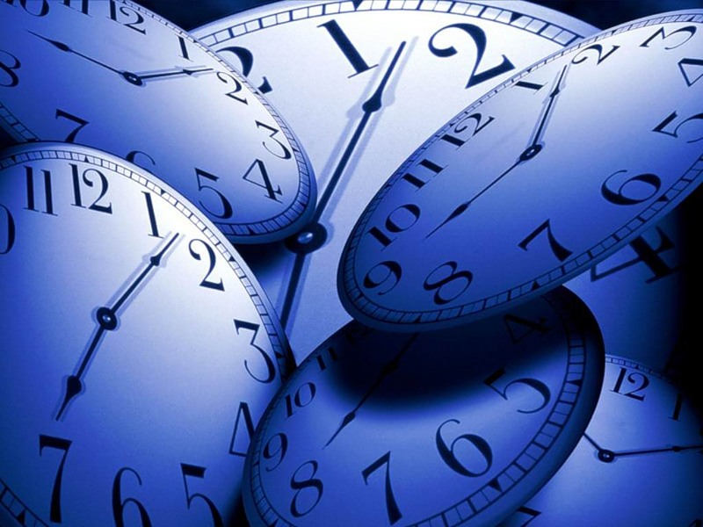
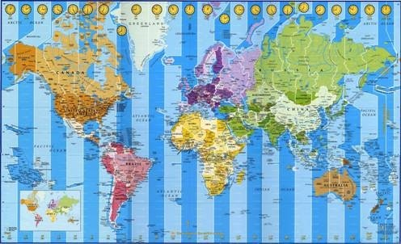
Міжнародна система відліку часу. Годинні пояси.

Slide 2
Мета:
сформулювати знання про зміну часу на земній кулі й причини зміни що їх спричиняють, дати відомості про місцевий час, розширити уявлення про рух Землі навколо осі і Сонця, зміну дня і ночі, визначення часу. виявлення закономірностей зміни часу за допомогою карти часових поясів, формування навичок розв’язування задач із визначенням місцевого та поясного часу.

Slide 3
Пригадайте:
1. Назвіть одиниці часу, які ви знаєте.
2. За який час Земля робить повний оберт навколо своєї осі?
3. Обчисліть, на скільки градусів повернеться Земля навколо своєї осі за 1 год; за 4 хв

Slide 4
«Мозковий штурм»
Чому в різних куточках планети різний час.
Як обертається Земля і які наслідки її руху?

Slide 5
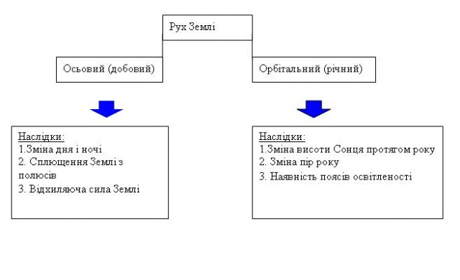

Slide 6
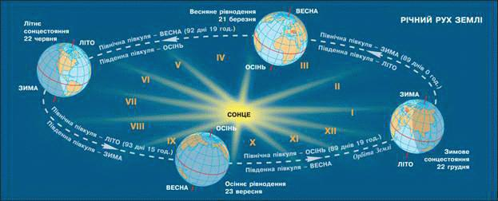

Slide 7
Обертаючись навколо своєї осі у напрямі із заходу на схід, Земля за добу робить один оберт. Сонце послідовно освітлює всю поверхню земної кулі. Тому, коли на Гринвіцькому меридіані полудень, то на довготі 180° - північ, на довготі 90° сх. д. - вечір, а на довготі 90° зх. д. - ранок.

Slide 8
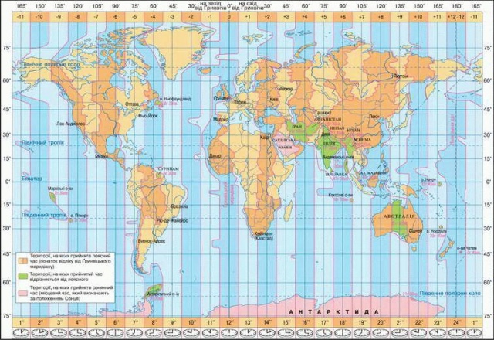

Slide 9
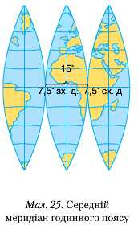
Куляста форма Землі та її обертання навколо своєї осі зумовлюють у кожний момент однаковий час доби для всіх точках, що розташовані на одному меридіані від Північного полюса до Південного.

Slide 10
Місцевий час — це час меридіана даного місця, що визначається положенням Сонця.

Slide 11
Земля робить повний оберт навколо своєї осі за 24 години, тобто будь-яка точка, що розташована На .її поверхні, проходить коло довжиною 360°. Отже, за годину Земля повертається на 15°:
360°: 24 год = 15

Slide 12
На 1° Земля повертається за 4 хв
60хв: 15° = 4хв
або 24 год : 360° = 4хв
Тому місцевий час двох пунктів, відстань між якими за довготою становить 1°, відрізняється на 4 хвилини. Отже, чим більша відстань по довготі між пунктами, тим більша різниця місцевого часу між ними.

Slide 13
Поясний час
- це місцевий сонячний час середнього основного географічного меридіана даного часового поясу, тобто того меридіана, що проходить посередині певного поясу і відрізняється від сусідніх меридіанів на 15°. За міжнародною угодою поверхню Землі умовно поділили на 24 часових пояси (від нульового до 23-го).

Slide 14
Відлік часових поясів ведеться від нульового (Гринвіцького) меридіана, а початок нової доби - на 180-му меридіані. Його ще називають лінією зміни дат. Лінія зміни дат проходить по- найменш заселених територіях Землі.

Slide 15
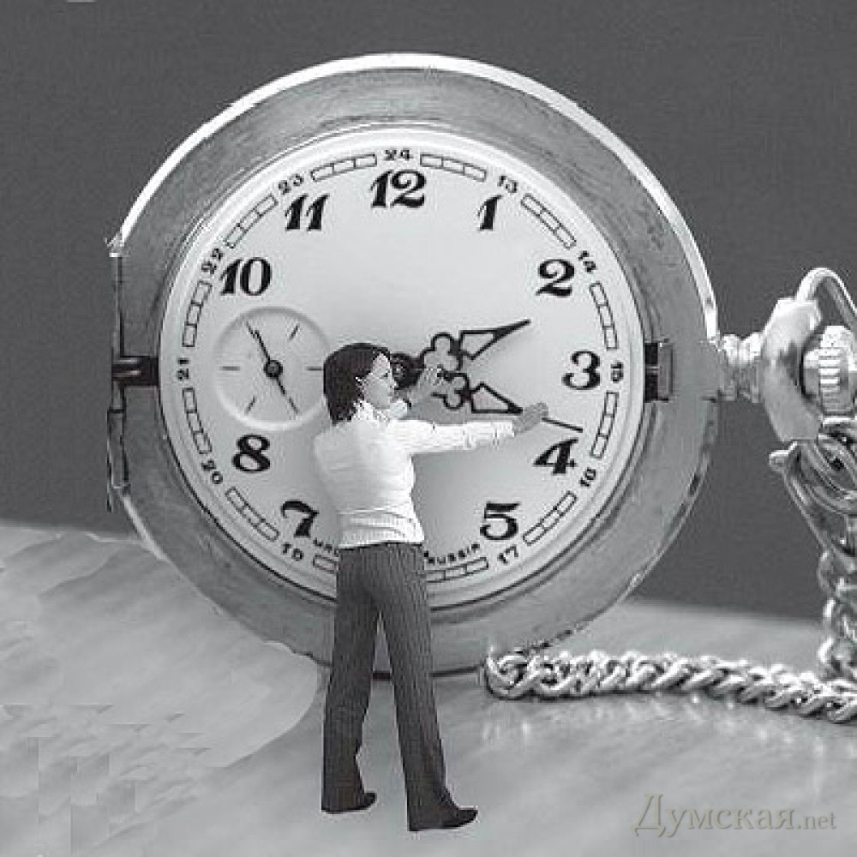
З кінця березня по кінець жовтня стрілки годинників переводять на одну годину вперед. Це так званий
літній час.

Slide 16
У межах поясу відлік часу ведуть за тим меридіаном, який проходить посередині. Наприклад, меридіан 15° сх. д. є середнім для першого часового поясу (15:15=1); 30° сх. д. - для другого (30 : 15 = 2); 120" сх. д. -для восьмого (120 : 15 = 8) і т. д.

Slide 17
Запропонував використовувати поясний час канадський інженер С. Флемінг у 1876 році. Користуватися поясним часом почати у 1883 році у США, а у 1884 році він був прийнятий Міжнародним астрономічним конгресом.

Slide 18
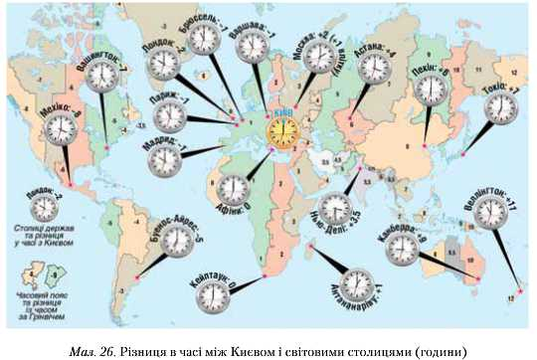

Slide 19
Задача 1
Щоб визначити географічну довготу, потрібно знати місцевий час пункту, географічну довготу якого, ми збираємося визначати, і місцевий час будь-якого пункту, довгота якого нам відома.
На Гринвіцькому меридіані 23 год, ,у пункті А за місцевим часом 2 год. Визначте географічну довготу пункту А.

Slide 20
Розв'язання:
якщо в пункті А 2 год нової доби,то це значить, що пункт А знаходиться на схід від Гринвіцького меридіана. Різниця в часі між пунктом А і Гринвіцьким меридіаном становить З год. Знаючи кутову швидкість обертання Землі,навколо своєї осі, визначаємо, на скільки градусів на схід від Гринвіцького меридіана знаходиться пункт А:
15°х3=45°
Отже, географічна довгота пункту А - 45° сх. д.
Відповідь: 45° сх. д.

Slide 21
Задача 2
Визначте географічну довготу пункту, місцевий час якого випереджає час м. Лондона на 2 год. 02 хв.

Slide 22
Розв'язання:
      1) 2год 22 хв = 122 хв; 2)122 хв : 4 хв = 30,5°=30° 30'
      3) Географічна довгота Лондона - 0° д.;
      4) Оскільки час невідомого пункту випереджав час Лондона, то 0° д. + 30° 30' = 30° 30' сх. д.
      Відповідь: географічна довгота пункту 30° 30' сх. д.

Slide 23
Задача 3
Коли на Гринвіцькому меридіані 23 год, то у пункті А за місцевим часом З год. Визначте географічну довготу пункту А.

Slide 24
Розв'язання
Якщо в пункті А 3 години нової доби, це значить, що пункт А знаходиться на схід від Гринвіцького меридіана
З год - 23 год =4 год (різниця в часі між двома пунктами);
2) 4 год х 15°/год = 60° (різниця в градусах між двома пунктами);
0°д.+60°=60°сх.д
Відповідь: географічна довгота пункту А 60° сх. д.

Slide 25
Задача 5
Місцевий час крайньої східної точки України (с.Червона Зірка; 40°сх. д.) випереджає місцевий час крайньої західної точки (м. Чоп) на 1 год 12 хв. Визначте географічну довготу крайньої західної точки України.

Slide 26
Розв'язання:
1) 1год 12хв=72 хв;
2) 72 хв : 4 хв = 18°;
3) 40°сх.д - 18° = 22°сх.д
Відповідь: географічна довгота крайньої західної точки України, що розташована поблизу міста Чоп, становить 22° сх. д.

Slide 27
Задача 4
Визначте географічну довготу м. Харкова, якщо у Києві (30° 30' сх. д.) за місцевим часом 12 година, а в Харкові 12 год 22 хв.
Розв'язання:
1)12 год 22 xв - 12 год = 22 хв (різниця в часі між двома пунктами); '
2) 22 хв : 4хв = 5,5°=5°30' (різниця в градусах між двома пунктами);
3) 30°30'сх.д+5°30'=36°сх.д
Відповідь: географічна довгота м. Харкова 36° сх. д.

Slide 28
Задача 6
Місцевий час м. Миколаєва випереджає місцевий час м. Києва на 6 хв. Визначте географічну довготу м. Миколаєва.
Розв'язання:
1) 6 хв : 4 хв = 1,5° = 1° 30';
2) 30° 30' сx.д + 1° 30' = 32° сх. д.
Відповідь: географічна довгота м. Миколаєва 32° сх. д.

Slide 29
1. Використовуючи карту часових поясів, підпишіть на контурній карті поясний час, що відповідає кожному з поясів.

Slide 30
2. Позначити на контурній карті і визначити, в яких часових поясах розташовані такі міста:
а) Лондон
б) Берлін
в) Житомир
г) Москва
ґ) Ташкент
д) Пекін
е) Токіо
є) Бразиліа
ж) Вашингтон
з) Лос-Анджелес

Slide 31
3. У Києві – 12.00. Визначити поясний час в таких містах:
а) Париж
б) Ріо-де-Жанейро
в) Нью-Йорк
г) Ташкент
ґ) Сідней
д) Мехіко

Slide 32
4. На скільки годин і в якому напрямку слід перевести стрілки годинника, якщо ви направляєтесь:
а) з Києва у Варшаву
б) з Москви в Токіо
в) з Мадрида в Сіетл
г) з Рима в Пекін

Slide 33
5. О котрій годині пасажир прибуває в Київ, якщо він вилетів:
а) з Москви о 20 год., а політ тривав 1 год
б) з Нью-Йорку о 24 год., а політ тривав 10 год
в) з Токіо о 18 год., а політ тривав 8 год
г) з Лондона о 9 год., а політ тривав 2 год

Slide 34
6. Визначити географічну довготу середніх меридіанів таких поясів:
а) нульового
б) першого
в) другого
г) восьмого
ґ) шістнадцятого
д) двадцятого

Slide 35
7. За географічною довготою визначити часовий пояс:
а) 60^{о} сх. д.
б) 105^{о} сх. д.
в) 180^{о} сх. д.
г) 75^{о} зх. д.

Slide 36
8. У Києві –18 год. Визначити місцевий час в таких містах:
а) Мехіко
б) Тбілісі
в) Токіо
г) Гавана

Slide 37
9. В якому часовому поясі розташована Україна?

Slide 38
10. Київ має географічну довготу 30^{о}30' сх. д., а місцевий час 14 год. 30 хв.
Визначити географічну довготу Запоріжжя, якщо місцевий час в місті – 14 год. 48 хв.

Slide 40
Домашнє завдання
Опрацювати параграф 2.

Slide 41
Молодці!!!
Ви добре працювали

